Slide 1
פיתוח אסטרטגיה עבור אמזון
מגיש עמית שטיין

Slide 2



3 מטרות עיקריות
נגישות וחוויית משתמש חלקה– עיצוב אתר אינטואיטיבי ונוח לכל סוגי המשתמשים מהמחשבים הפרטיים, חיפוש מהיר וסינון מתקדם לפי פיצ'רים של ספרים (ז'אנר, מחבר, אורך, שפה כדוגמה) ,פיתוח מערכת המלצות חכמה להתאמה אישית של ספרים ללקוחות הפועלות במהירות , טעינה מהירה באתר, זמן תגובה מינימלי, והתמודדות עם עומסים גדולים.
מחירים תחרותיים – תמחור אטרקטיבי יותר מהחנויות הפיזיות המסורתיות
אמון הלקוחות – פיתוח מערכת סקירות ודירוגים מבוססי לקוחות כדי לבנות אמון בחברה ולספק חוויית רכישה, כמו כן שימוש במערכת סליקה אמינה ובטוחה, והפצה באמצעות חברות שילוח מוכרות וטובות. יצירת מדיניות הוגנת להחזרת מוצרים.

Slide 3
איך נממש את המטרות?
נגישות וחוויית משתמש חלקה– מיקוד בממשקי UI/UX מתקדמים ואינטואיטיביים, בניית מערכת חיפוש חכמה וסינון דינמי, ופיתוח אלגוריתמים של מערכות המלצה, שימוש בשרתי ענן מתקדמים לסקיילביליות גבוהה, עיבוד נתונים מהיר והתמודדות עם עומסים.
מחירים תחרותיים – ביטול עלויות שוטפות כמו שכירות יקרה של חנות קימונואית במיקום טוב, ביטוח, עובדים, תחזוקה כדוגמה, ובמקומם להשתמש בשירותים דגיטליים בעולמות שצויינו קודם לכן. רכישה של כמויות ספרים גדולה יותר לצורך הוזלה, שימוש באסטרגיות בעולמות השיווק בין אם בתוך מיקום החברה בתוך שרשרת ההפצה או בין רכישת מחסנים בפרפריה במיקומים אסטרטגיים. ביצוע אסטרטגיות בעולם ההנחות והמבצעים באמצעות ניתוח נתונים של כלכלנים, הכל בהתאם לקביעת יעדים עסקיים ולמקסום הרווחיות.
אמון הלקוחות – יצירת מערכת דירוגים שקופה להצגת ביקורות חיוביות ושליליות של הצרכנים, תוך מתן תגמולים למשתמשים פעילים שמספקים חוות דעת. השקעה בפרוטוקולי אבטחה לתחושת הביטחון מצד הלקוחות, שילוב שירותי תשלום אמינים כמו PayPal. הטמעת מערכת ליישוב מחלוקות פנימית בתוך הפלטפורמה. שיתוף פעולה עם חברות שילוח מובילות כמו FedEx, UPS, DHL, תוך הדגשת שירות מעקב בזמן אמת אחר סטטוס ומיקום החבילה לשיפור הגברת האמון במערכת.

Slide 4
המוטיבציה של אמזון בהקמת פלטפורמה מאגדת
לחברת אמזון יש מוטיבציה גבוהה בהקמת פלטפורמה שמאגדת את כל המידע והחנויות במקום אחד, הערך לכך הוא גדול מאוד.
הרחבת היצע המוצרים והגדלת ההכנסות – הפלטפורמה מציעה ללקוחות מגוון רחב יותר של מוצרים, מבלי שאמזון תצטרך להחזיק מלאי פיזי בעצמה. כך היא מייצרת הכנסה נוספת דרך עמלות על מכירות.
משיכת לקוחות פוטנציאליים – ככל שהמגוון גדל, הפלטפורמה הופכת ליעד אטרקטיבי יותר, מה שמגדיל את מספר המשתמשים ומחזק את מעמד החברה בשוק.
למידה ושיפור אסטרטגי – סוחרים חדשים מציפים צרכים וכלים שיעזרו להם למכור טוב יותר, מה שמאפשר לאמזון לזהות שינויים בשוק ולהתאים את האסטרטגיה שלה בהתאם.
ניצול דאטה לניתוח והפקת תובנות – איסוף כמויות גדולות של נתונים מאפשר לאנשי מדעי הנתונים והבינה המלאכותית לבצע ניתוחים, ליצור תחזיות ולפתח מודלים מבוססי נתונים המשפרים את הרווחיות.
זיהוי ביקושים ויצירת יתרון תחרותי – אמזון יכולה לנתח את העדפות הלקוחות, לבחון ביקושים בתחומים שונים ולהחליט על ייצור מותג פרטי או רכישת מוצרים בעצמה. לאמזון יתרון משמעותי בשליטתה בהצגת המוצרים.
שיפור חוויית הרכישה באמצעות מוצרים משלימים – הפלטפורמה מאפשרת רכישה של מוצרים שונים ממספר סוחרים בעסקה אחת, מה שמגביר את הנוחות עבור הלקוחות ומגדיל את היקף העסקאות.
פרסום אורגני שמונע על ידי סוחרים – מגוון המוצרים והערך שהפלטפורמה מספקת נוצרים בעבודה של הסוחרים עצמם, שמשקיעים בקידום ומכירה, מה שתורם לחשיפה ולצמיחת המותג של אמזון ללא השקעה ישירה מצידה.

Slide 5
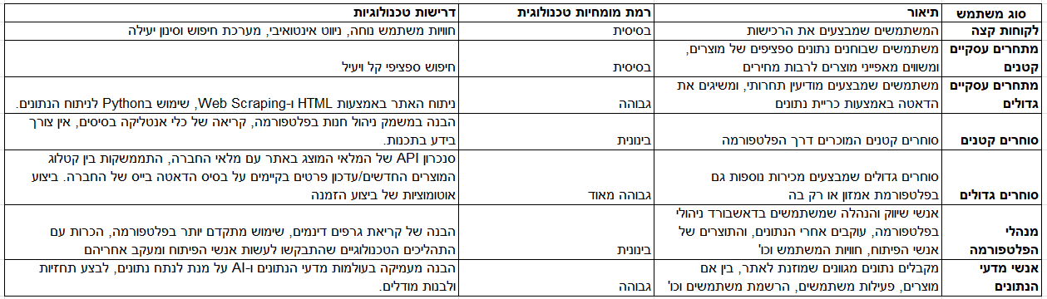
משתמשי הפלטפורמה

Slide 6
KPIs – מדדי זהב
אחוז המרת המבקרים באתר, נבדוק את היחס בין מספר הרכישות לפועל לבין מספר המבקרים באתר.
אחוז לקוחות חוזרים – סך כל הלקוחות שחזרו לקנות באתר מתוך כל הלקוחות שרכשו אי פעם באתר.
סכום סל הקנייה הממוצע באתר – נבדוק את כל ההכנסות בתקופה מסוימת ביחס למספר העסקאות באותה תקופה, ונבין בממוצע מה סכום כל רכישה באתר.

Slide 7
ניתוח רבי מכר
נדרש: להציג למנכ"ל אפשרויות השקעה שונות ברב המכר של 2025-2030. (סעיפים א' ב')
סט השנים שקיבלתי מציג נתונים מהשנים 2009-2019.
הדאטה שקיבלתי משקפת 10 שנים, והשנה שהתבקשתי לתת המלצות עבורה היא 6 שנים קדימה, פער מאוד גדול ומשמעותי.
ההנחה הראשונה שלי בעניין הנתונים היא שהעדפה לספרים יכולה להשתנות עם השנים, והמחיר לא רלוונטי, כי לא צוין שמדובר ברווח ולכן יכול להיות שעל ספר שנמכר ב10 דולר נרוויח 2 דולר לעומת ספר שנמכר ב8 דולר והרווח ממנו 4 דולר.
לעומת זאת חלק מהסופרים מופיעים כרבי מכר בעקביות לאורך מספר שנים, אולם יכול להיות מצבים באמת הם יפסיקו להופיע כרבי מכר.
בניתוח שעשיתי בדקתי מבין הז'אנרים (2 אפשרויות) מי מועדף יותר וסיננתי על פיו, לאחר מכן בדקתי מי עשרת הכותבים המובילים, ומתוכם מי השלושה עם הדירוג הגבוה ביותר לאחר נורמליזציה. מתוך השלושה ניתן לראות שיש 2 כותבים עקביים לאורך השנים, ואחד שהופיע 4 שנים עד 2017, ומאז אין נתונים אודותיו. (הוא הוציא בשלוש שנים 6 רבי מכר, מה שהקפיץ את הדירוג), טענה שמחזקת שלא מומלץ לעשות חיזוי לשנת 2025, ובטח שלא לשנים המתקדמות יותר.
חשבתי בהתחלה לבצע ריגרסיה ולחזות את הדירוגים של הסופרים ולפי זה לבצע את ההמלצה, אך בעיני זה לא נכון, כי זה לא ישקף את המציאות שהשתנתה במיוחד בשנים האחרונות. בכל אופן אם הייתי פועל בשיטה הזאת בכל שנה (2025-2030) היינו מקבלים תוצאה שונה לאור פיצ'ר השנים שמשתנה בין 2025-2030. מחשבה נוספת לחיזוי היא החלקה מעריכית שנותנת משקל גבוה יותר לשנים האחרונות, במקרה זה כל התחזיות של הדירוגים שהיו מתקבלות על סמך הנתונים (לשנים 2025-2030), היו זהים לתחזית של 2020, לאחר מכן הייתי עושה סינונים. בעיני זה טעות אסטרטגית להסתמך על זה.
אם הייתי צריך לתת המלצה למנכ"ל על סמך הנתונים הללו בלבד, מבלי לקבל נתונים עדכניים של הרבעון האחרון המדובר, הייתי אומר לו שצריך לבדוק אם השלושה הללו מתכוונים להוציא ספר לאור, ואם כן לבחור בהם כהשקעה, אבל בכל זאת מרים דגל אדום שמדובר בנתונים ישנים.

Slide 8
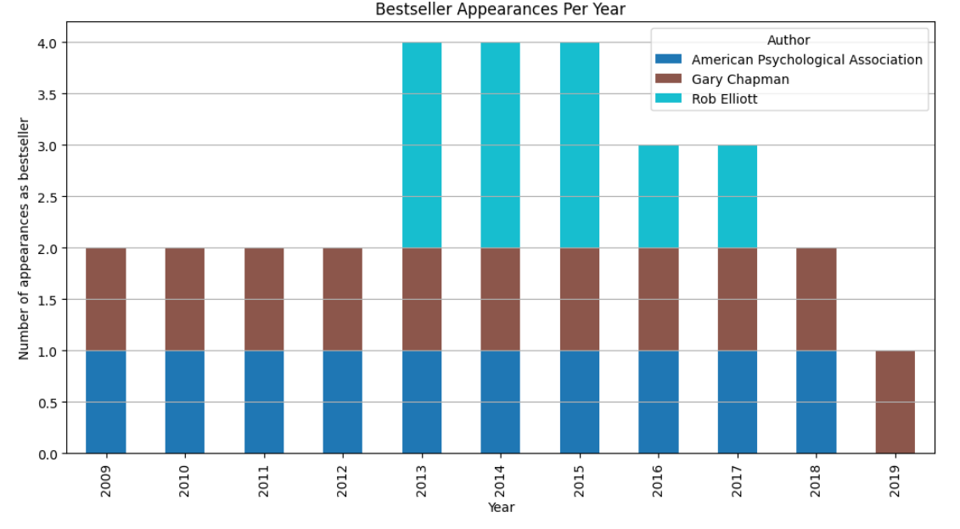
ניתוח רבי מכר
על פי הנתונים, אני ממליץ לבחון להשקיע בספרי שיוציאו:
Gary Chapman
American Psychological Association
Rob Elliott

Slide 9
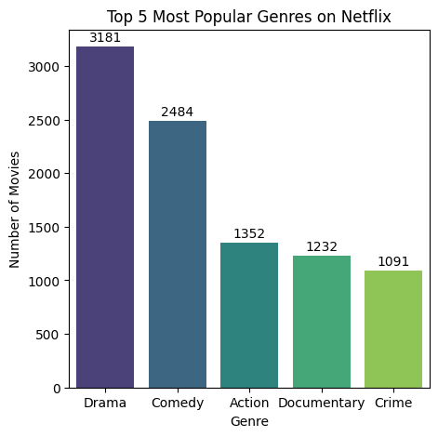
שיתוף פעולה מהסרטים
מכיוון שמדובר בדאטה שבה יש את הסרטים הכי פופולארים, ההנחה שהקהל מגיב אליהם בצורה חיובית. בסופו של דבר הנתון הזה מעיד על צרכן שמשלם עבור זה, כך שזה מציג ביקוש, מכאן ניתן להניח שהצרכן אוהב את זה.
נתון זה כבר מהווה סינון ראשוני שנעשה עבורנו.
בדאטה סט של נטפליקס יש עמודת ז'אנר וכוכב, שבוחנים אותם רואים שבכל תא שתחת העמודות, יש מספר פרמטרים מאותו סוג. (בעמודת ז'אנרים לדוגמה יש כמה זא'נרים). באותה שורה יש את הדירוג הכללי של הסרט, לכן יש קושי רב להבין מה המשקל של כל פיצ'ר, בשביל להבין מה הדירוג שלו.
לאור המצב הנתון אני רואה לנכון לבצע ספירה של כמות הפעמים שמופיע כל ז'אנר וכוכב במאגר הנתונים, כמדד לאהבת המשתמשים אליו.

Slide 10
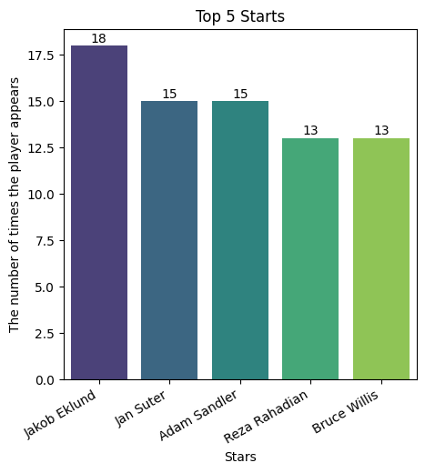
שיתוף פעולה מהסרטים

Slide 11
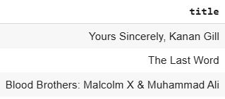
שיתוף פעולה מהסרטים
להלן שלושה הסרטים/סדרות שהייתי משתמש בהם להפוך לספרים.
זאת מסקנה שקיבלתי לאחר שעשיתי סינון של הסרטים בין השנים 2025-2020 (מתוך רצון לבדוק רק את הכמה שנים האחרונות, שהם הרלוונטיות), ומיינתי אותם לפי הדירוג הגבוהה ביותר על פי כמה שיותר מדרגים. (ככל שיש יותר מדרגים, אז הדירוג יותר מבוסס - משקל)

